Slide 1
TRAUMA DE TÓRAX
Esteban Isaza Gómez
Residente de cirugía general
Universidad Pontificia Bolivariana

Slide 2
Cronograma
Epidemiología.
Abordaje inicial.
Intervenciones en la valoración primaria.
Lesiones rápidamente mortales.
Conclusiones.
Fisiopatología.
Valoración secundaria.

Slide 3
Epidemiología
Según la WHO, 5.8 millones de personas mueren anualmente en el mundo por trauma.
Principal causa de muerte en el mundo por <45 años.
Aprox. 25% de las muertes traumáticas son por trauma torácico.
Segunda causa de muerte en politrauma seguida del TEC.

Slide 4
El trauma torácico representa el 7% de todos los traumas.
El 25% de la mortalidad por trauma es secundario a trauma torácico.
En Colombia el 92% es penetrante.
El 15 – 30% requerirán alguna intervención.

Slide 5
Fisiopatología
Cada lesión específica tiene su fisiopatología.
Lo más importante es en las lesiones rápidamente mortales.
Aumento de la presión intratorácica o hipovelmia.
Disminución del retorno venoso.
Disminución de la precarga.
Respuesta cronotrópica positiva.
Fatiga por agotamiento de catecolaminas.
Caída de gasto cardíaco .
Muerte.

Slide 6
Abordaje inicial
Primaria: detección de lesiones rápidamente mortales, control de la vía aérea, intervenciones emergentes.
Secundaria: revisión detallada de la cabeza a la punta de los pies, en búsqueda de todas las lesiones presentes en el paciente para darle el manejo definitivo.
¿Terciaria?
Notes:
No pertenece al ATLS: Terciaria: En pacientes gravemente lesionados, la revisión terciaria se realiza 24 horas después del ingreso, en UCI, o cuando el paciente está consciente, colabora y se moviliza o antes del alta, que es una segunda revisión juiciosa detallada de los pies a cabeza en búsqueda de lesiones que hayan pasado inadvertidas y revisión de todos los estudios realizados previamente. Puede cambiar la conducta en muchas ocasiones. Especialmente en pacientes con lesiones distractoras, ISS >16, necesidad de procedimientos emergentes, alteración del estado de consciencia o 3 o más sitios lesionados

Slide 7
Valoración primaria
RÁPIDO:
Preguntar nombre y lo sucedido.
Accesos venosos #2 / centrales / intraóseo.
Objetivo: identificar lesiones amenazantes de la vida.
Toma de signos vitales y monitorizar.
Indagar por mecanismo del trauma.
Obtener 2 accesos venosos de gran calibre #14 o #16.
Notes:
Forma RÁPIDA: Preguntar nombre y lo sucedido → respuesta coherente: permeabilidad de vía aérea, funcionamiento adecuado, integridad y perfusión del SNC
Pensar en accesos venosos centrales o catéter intraóseo

Slide 8
A
Identificación de:
Obstrucción de la vía aérea.
Lesión laríngea.
Lesión traqueo – bronquial.
Intervenciones:
Administración de O2.
Despejar vía aérea.
Asegurar vía aéra.
B
Identificación de:
Neumotórax a tensión.
Hemotórax masivo.
Laceraciones traqueales o bronquiales.
Intervenciones:
Intubación monobronquial.
Toracostomía cerrada.
Cirugía.

Slide 9
C
Identificación de:
Hemotórax masivo.
Taponamiento cardíaco.
Paro circulatorio traumático.
Intervenciones:
Compresión externa de hemorragia o aplicación de torniquete.
Cristaloides tibios – hemoderivados.
Aplicación de ácido tranexámico.
Paraclínicos.
Toracostomía cerrada.
Toracotomía de resucitación.
Cirugía.

Slide 10
D
Evalúa rápidamente el nivel de consciencia con la Escala de Coma de Glasgow.
Palpación de columna.
E
Desnudar al paciente.
Evaluar el dorso, extremidades y tacto rectal.
Control de temperatura.

Slide 11
Valoración secundaria
Lesiones que se pueden indentificar:
Neumo o hemotórax simple.
Tórax inestable.
Contusión pulmonar.
Trauma contuso cardíaco.
Trauma aórtico.
Lesión diafragmática.
Ruptura esofágica.
Fracturas costales, esternales o escapulares.
Evaluación detallada de la cabeza a la punta de los pies.
Busca lesiones potencialmente mortales y lesiones pasadas por alto en la valoración primaria.

Slide 12
Intervenciones en la valoración primaria
Intervenciones que de no ser realizadas en la valoración primaria llevan inevitablemente a la muerte del paciente.
Tres intervenciones:
1.Toracostomía cerrada.
2. Toracotomía de resucitación.
3. Cirugía de control daño torácico.

Slide 13
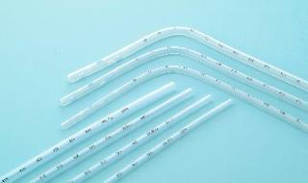
Toracostomía cerrada
Indicada en:
Neumotórax a tensión:
Herida traqueobronquial.
Herida masiva de pulmón.
Herida simple de pulmón.
Neumotórax simple.
Terapia puente de hemotórax masivo:
Lesión de grandes vasos.
Herida de vasos intercostales.
Herida pulmonar.
Herida cardíaca.
Hemotórax.
Hemoneumotórax.

Slide 14
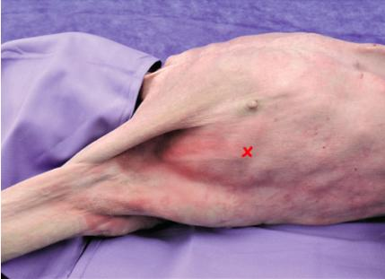
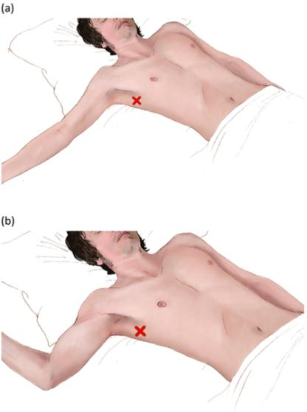

Slide 15
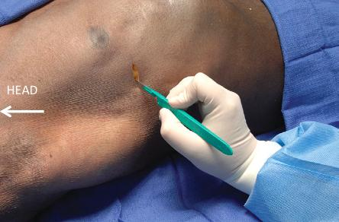
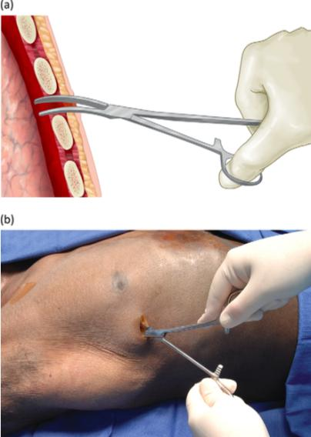

Slide 16
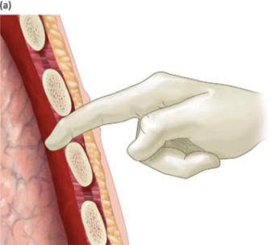
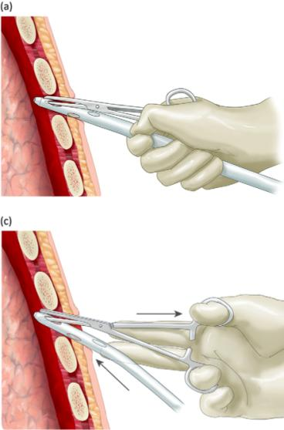

Slide 17
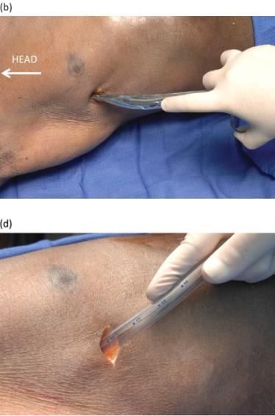

Slide 18
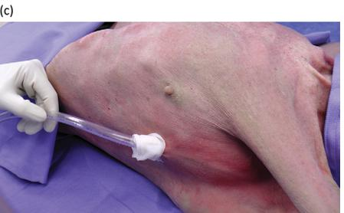

Slide 19
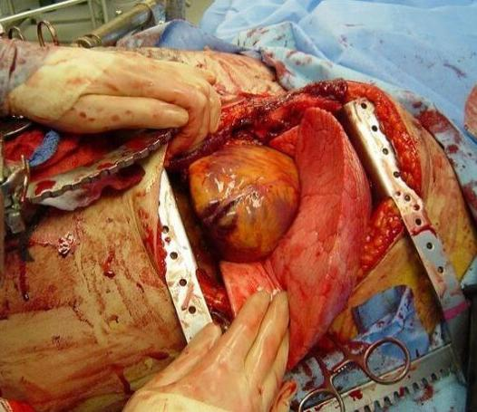
Toracotomía de resucitación
Objetivos:
Drenar el taponamiento cardíaco.
Control del sangrado cardíaco o intratorácico.
Evacuación del embolismo aéreo masivo.
Masaje cardíaco abierto con pinzamiento temporal de la aorta descendente.
Notes:
Procedimiento heroico realizado en el servicio de urgencias para intentar salvar la vida del paciente con paro traumático o que está in extremis
Indicaciones específicas debido a la pobre sobrevida: (según WTA – asociación occidental de trauma)
Herida cardiaca aislada 35%
Trauma penetrante de tórax sin pulso con signos de vida 21.3%
Penetrante de tórax sin pulso y sin signos de vida 8.3%
Penetrante extratorácica sin pulso con signos de vida 15.6%
Resto (trauma cerrado) sobrevida del 2% si tiene signos de vida, 1% sin signos de vida

Slide 20
Indicaciones
Trauma penetrante de tórax con paro y <15 min de RCP.
Trauma penetrante extratorácico con paro y <5 min de RCP.
Trauma cerrado con paro y <10 min de RCP.
Hipotensión sostenida (PAS <60) por taponamiento cardíaco; hemorragia intratorácica, abdominal, en extremidades o cervical.

Slide 21
Lesiones rápidamente mortales
Neumotórax a tensión.
Neumotórax abierto.
Hemotórax masivo.
Taponamiento cardíaco.
Herida cardíaca.
Herida de grandes vasos.

Slide 22
Neumotórax a tensión
Acumulación de aire en la cavidad pleural por efececto de válvula.
Aumento de la p. intratorácica con colapso pulmonar.
Desplazamiento mediastinal contralateral.
Reducción del retorno venoso y compresión pulmonar.
Choque obstructivo por reducción de precarga.

Slide 23
Neumotórax a tensión
¡DIAGNÓSTICO CLÍNICO!
Descompresión:
Aguja.
Digital.
Toracostomía.
Incidencia del 1-3%.
Clínica:
Hipoxia.
Enfisema hipotensión.
Hiperresonancia.
Murmullo vesicular abolido.

Slide 24
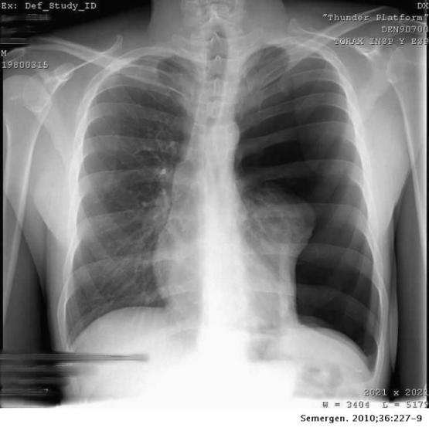

Slide 25
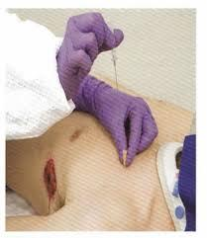
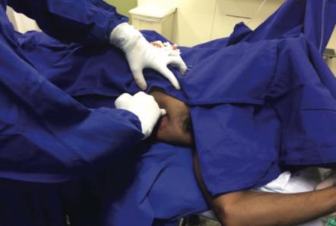
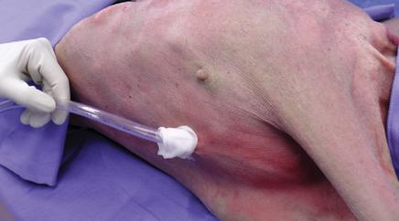

Slide 26
Neumotórax abierto
Herida de gran tamaño en la pleura parietal (>2/3 diámetro de la tráquea).
Equilibrio de presión atmosférica e intratorácica.
Formación de neumotórax a tensión.

Slide 27
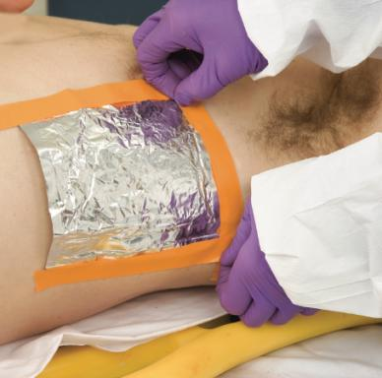
Neumotórax abierto
Manifestaciones:
Respiración ruidosa por la herida “herida soplante”.
Dificultad respiratoria.
MV velado o abolido.
Tratamiento:
Apósito para válvula unidireccional.
Sonda a tórax.
Cierre de la pared.

Slide 28
Hemotórax masivo
Definición:
Acumulación rápida de >1000 – 1500 mL de sangre.
> 1/3 de la volemia en la cavidad pleural.
Más frecuente en Tx penetrante que en cerrado.
Originado en:
Lesiones pulmonares.
Vasos intercostales.
Herida de diafragma.
Lesiones vasculares o de estructuras mediastinales como corazón y/o grandes vasos.

Slide 29
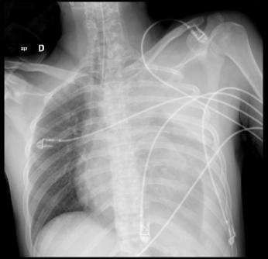
Hemotórax masivo
Manifestaciones usuales:
Choque hemorrágico.
Disnea.
Ausencia de MV.
Matidez a la percusión.
Diagnóstico:
CLÍNICO-
Pueden usarse ayudas Dx:
Rayos X, FAST, AngioTAC.

Slide 30
Hemotórax masivo: tratamiento
Reanimación con cristaloides y uso temprano de hemoderivados.
Estable:
Toracostomía cerrada:
Drenaje inmediato >1200 – 1500 mL.
Inestable:
Toracotomía urgente.
>1000 mL con posterior inestabilidad.
Drenaje <1000 mL pero débito >200– 250 mL/h durante 2 – 4 horas.
CIRUGÍA.

Slide 31
Taponamiento cardíaco
Compresión cardíaca por acumulación de fluídos dentro del saco pericárdico.
Disminución del llenado ventricular y del retorno venoso.
Caída del gasto cardíaco.
Choque obstructivo.

Slide 32
Taponamiento cardíaco: manifestaciones
Colapso hemodinámico y muerte.
Hipotensión sostenida.
Triada clásica de Beck.
Hipotension.
Ruidos cardiacos alejados.
IY.
Ruidos cardiacos alejados, IY, dolor torácico, frialdad y cianosis.
Presentación más frecuente.
Cuando llegan vivos a urgencias.
< 30% de los pacientes.
Taponamientos
crónicos.

Slide 33
Taponamiento cardíaco: diagnóstico
Clínico
Urgente → FAST (S y E 90 – 95%).
Estable → TAC (neumo o hemopericardio, Dx diferenciales y lesiones asociadas).
Quirúrgico → venta pericárdica.
TORACOTOMÍA ANTEROLATERAL IZQUIERDA.
ESTERNOTOMÍA.

Slide 34
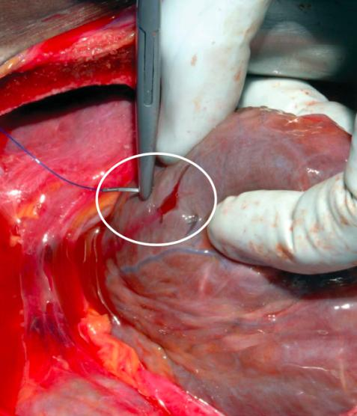
Herida cardíaca
Solo 6% llega con signos de vida:
50% fallecerá.
Incidencia del 0.1% de todos los traumas.
Causa de muerte es por choque hipovolémico u obstructivo.
Peor pronóstico en HPAF.

Slide 35
Sospechar en heridas dentro de la caja cardíaca.
Escenario desde asintomático hasta paro cardiaco:
80% taponamiento cardíaco.
Choque hipovolémico.
Diagnóstico clínico.
Diagnóstico imagenológico:
Diagnóstico quirúrgico:
Ventana pericárdica.
Rayos X.
FAST.
TAC.

Slide 36
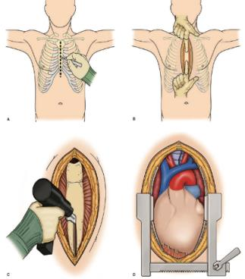
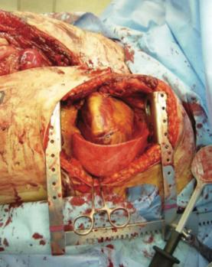
Herida cardíaca: tratamiento
Cirugía:
TALI.
Esternotomía.

Slide 37
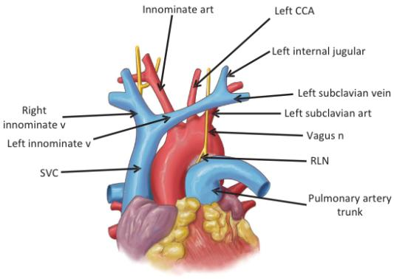
Herida de grandes vasos
Aorta y ramas braquiocefálicas.
A y V pulmonares.
Vena cava superior e inferior intratorácica.
Venas innominadas
Vena ázigos.

Slide 38
Herida de grandes Vasos
En el 5% de las HPAF y 2% de las HACP.
Mortalidad prehospitalaria del 65 – 90%.
Clínica:
Taponamiento cardíaco.
Choque hemorrágico.
Pulsos asimétricos.
Hematomas expansivos.
Soplo interescapular.

Slide 39
Herida de grandes vasos: tratamiento
Según la estabilidad
Inestable no respondedor.
Inestable respondedor.
Estable.
Cirugía inmediata.
SAT → hemotórax masivo → cirugía.
Estudio Imagenológico.
REANIMACIÓN HIPOTENSIVA HASTA CONTROL DEL SANGRADO.

Slide 40
Valoración secundaria
Identificación de:
Neumotórax simple.
Hemotórax.
Contusiones pulmonares.
Trauma de esófago.
Trauma de diafragma.

Slide 41
Neumotórax simple
Acumulación de aire en el espacio pleural con colapso del pulmón y alteración de la V/Q.
Entrada de aire por la herida o fuga de las vías respiratorias.
Se presenta en 1 de cada 5 pacientes con trauma torácico.
Asíntomático.
Disminución del MV.
Clínica:
Dolor torácico.
Disnea.
Hallazgos:
Hiperresonancia.
Enfisema subcutáneo.
Taquipnea / hipoxia.
Choque.
Notes:
Las manifestaciones dependen de la magnitud del neumotórax

Slide 42
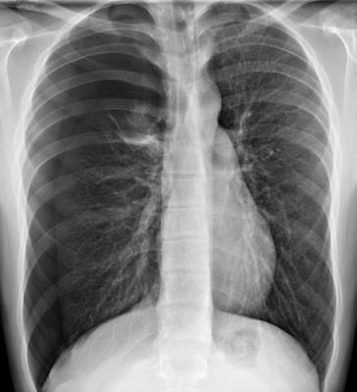
Neumotórax simple
¡Alto índice de sospecha!
Diagnóstico:
Rayos X de tórax.
Ecografía.
TAC.
Tratamiento:
Observación.
Toracostomía.
O2 a alto flujo.
Notes:
Posición supina 40% pasan inadvertidos.
Si hay enfisema repetir rayos X a las 3 – 6 horas en búsqueda de neumotórax tardío
LA eco S 98% en manjos experimentadas / Afectada en enfisema, contusiones o adherencias pleurales previas
TAC: Gran utilidad, Dx de neumos ocultos y lesiones asoicadas

Slide 43
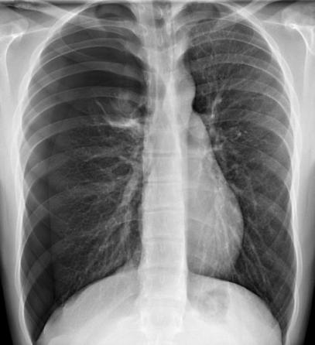
Neumotórax simple
Indicaciones de toracostomía:
Neumotórax >25 - 30% / > 3 cm en el ápex / > 2 cm en el hilio.
Síntomas independiente del tamaño.
Hemoneumotórax.
Aumento en el tiempo de vigilancia.
Inestabilidad hemodinámica.
Transporte aéreo en vehículo no presurizado.
3 cm
2 cm
Notes:
Si no cumple las indicaciones previas, se hace seguimiento a las 3-6 horas
Se da O2 a alto flujo que favorece la absorción del neumotórax
En caso de VMI y no cumple lo anterior se hace vigilancia (hipoxemia, choque, aumento del enfisema y control radiográfico)

Slide 44
Hemotórax simple
Acumulación de sangre en la cavidad pleural → usualmente <1500 mL.
Más frecuente en trauma cerrado.
Origen:
Laceraciones pulmonares.
Lesión de grandes vasos.
Corazón.
Vasos intercostales o mamarios. Internos.
Diafragma.
Pared torácica.
Fracturas vertebrales.
Directamente del abdomen.

Slide 45
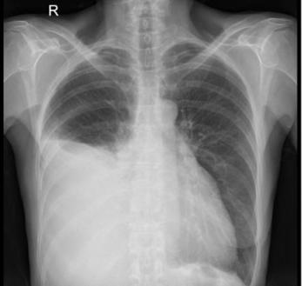
Hemotórax simple
Manifestaciones:
Asintomático.
Disnea.
Dolor torácico.
Choque.
Disminución del MV.
Matidez a la percusión.
Dolor a la palpación.
Diagnóstico:
Alto índice de sospecha.
Rayos X.
Ecografía pleural o FAST – E.
TAC.
Notes:
Rayos X: Borramiento del ángulo costofrénico o velamiento de todo un hemitórax en caso de posición supina

Slide 46
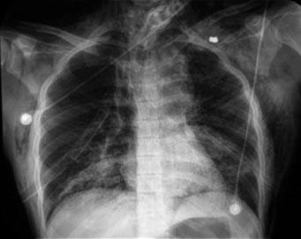
Hemotórax simple
Indicaciones de toracostomía
ATLS → todos.
> 300 mL.
Sintomático de cualquier tamaño.
Hemoneumotórax.
Choque.

Slide 47
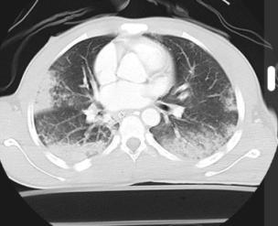
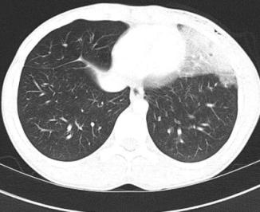
Contusiones pulmonares
Hemorragia alveolar producida por fuerzas de desaceleración.
Más en trauma cerrado o adyacente a trayectoria de PAF.
Mortalidad 10 – 25%.
Alteración de la V/Q y < distensibilidad → hipoxemia, trabajo respiratorio, hipercarbia y aumento de la respuesta inflamatoria.

Slide 48
Contusiones pulmonares
Diagnóstico:
Rayos X.
TAC.
Se manifiestan en primeras 24 – 48 horas.
Resuelven 3 – 14 días.

Slide 49
Contusiones pulmonares
Contusiones > 20% del vol total pulmonar → > riesto de VMI.
Mayor riesgo de infección, SDRA o VMI.
Tratamiento es conservador y soporte ventilatorio si lo requiere.

Slide 50
Trauma esofágico
Sospechar en imágen con trayecto posterior o cercano al esófago.
Mortalidad del 17%.
80% por HPAF:
Cervical en el 56%.
Torácico 30%.
Abdominal 17%.
Múltiples 3%.
Síntomas:
Disfagia.
Hematemesis.
Estridor.
Dolor epigástrico.

Slide 51
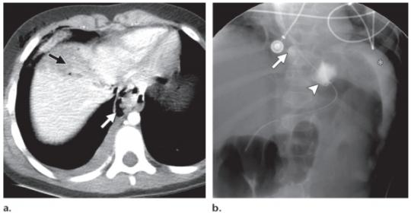
Trauma esofágico
TAC:
Trayecto a través del esófago o cercano al mismo.
Burbujas, hematomas, fragmentos de proyectiles o hueso periesofágicos.
Discontinuidad.
Confirmar con:
Esofagograma.
EDS.
Notes:
TAC Sensibilidad: 85 – 100% / Especificidad: 97.5%
En el esofagograma primero se da medio de contraste hidrosoluble, si no hay fuga se da medio de contraste baritado por ser más denso
El esofagograma también puede ser utilizado en los pacientes intubados mediante el tubo de esofagograma
Los demás estudios ayudan a identificar la ubicación de la lesión para definir el abordaje quirúrgico y terapéutico

Slide 52
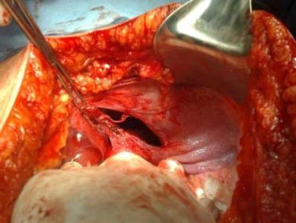
Herida diafragmática
Más izquierdas.
Se puede presentar el 42% de los traumas toracoabdominales.
Mayor riesgo → herniación de órganos abdominales al tórax con estrangulamiento.
Asintomático.
Dolor torácico, disnea, velamiento del MV.
Peristaltismo en el tórax.
Dolor abdominal y signos de irritación peritoneal.
Notes:
En el lado derecho son cubiertas por el hígado

Slide 53
Herida diafragmática
Manejo quirúrgico siempre.
Diagnóstico:
Exploración digital → defecto palpable.
Rayos X de tórax → visceras abdominales intratorácicas / SNG intratorácica.
TAC → S 87%.
Toracoscopia / laparoscopia.

Slide 54
Conclusiones
El trauma torácico tiene alta incidencia.
Mortalidad elevada.
Sitio anatómico muy complejo.
Siempre tener muy alto índice de sospecha.
Manejar el paciente de acuerdo a la valoración primaria y secundaria del ATLS.
El diagnóstico dependerá en su mayoría de la clínica y ayudas diagnósticas de acuerdo a la sospecha.
El manejo debe ser multidisciplinario.

Slide 55
Muchas gracias

